Slide 1
CSS – box model
Ondřej Vondra

Slide 2
Co je CSS Box Model
CSS Box Model je základní model rozvržení, který popisuje, jak jsou prvky na webové stránce zobrazeny a rozmístěny.

Slide 3
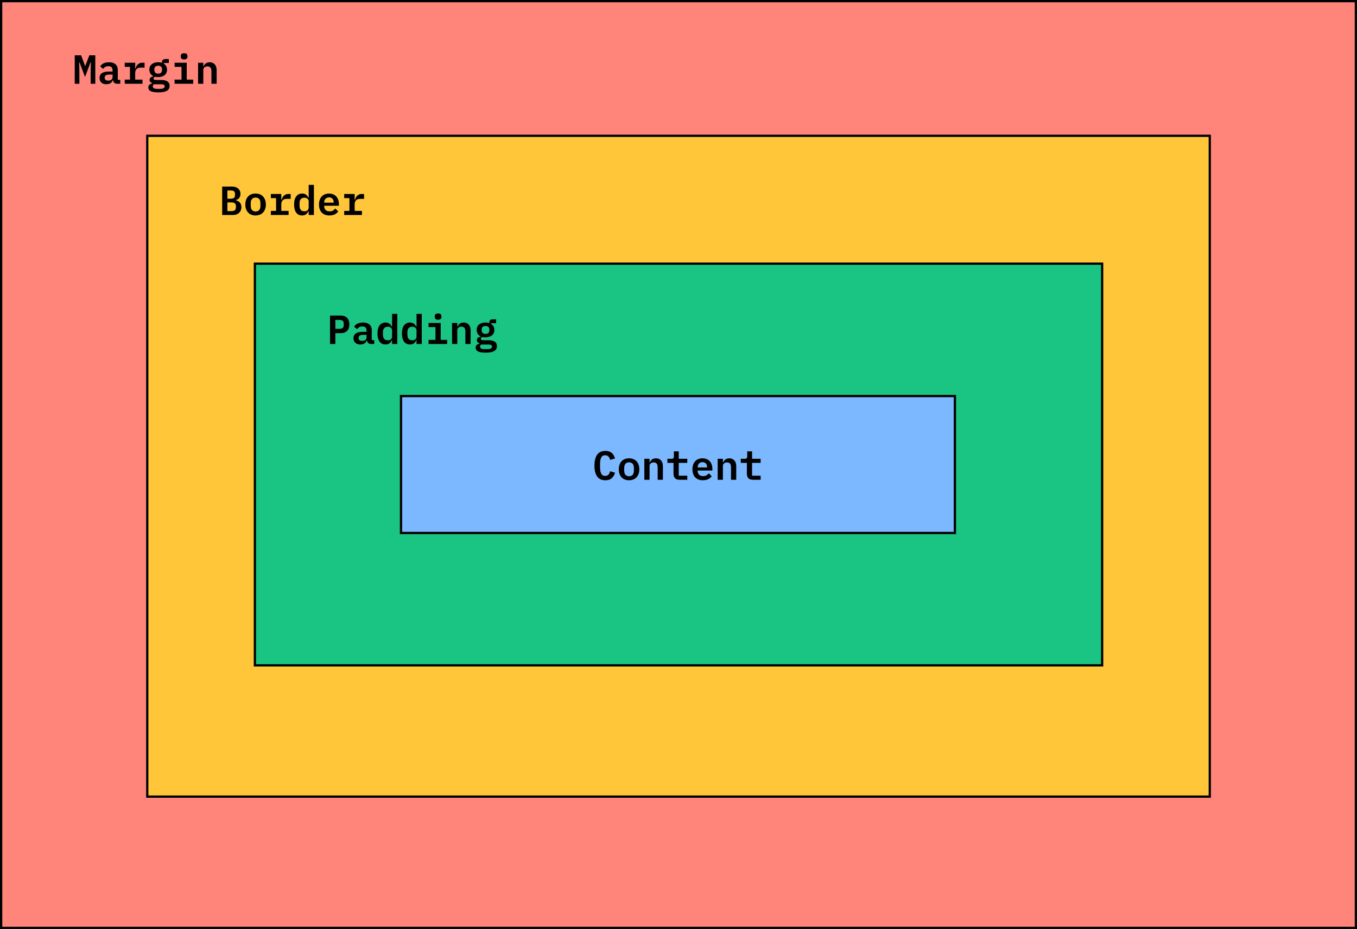
Struktura Box Modelu
Content
Padding
Border
Margin

Slide 4
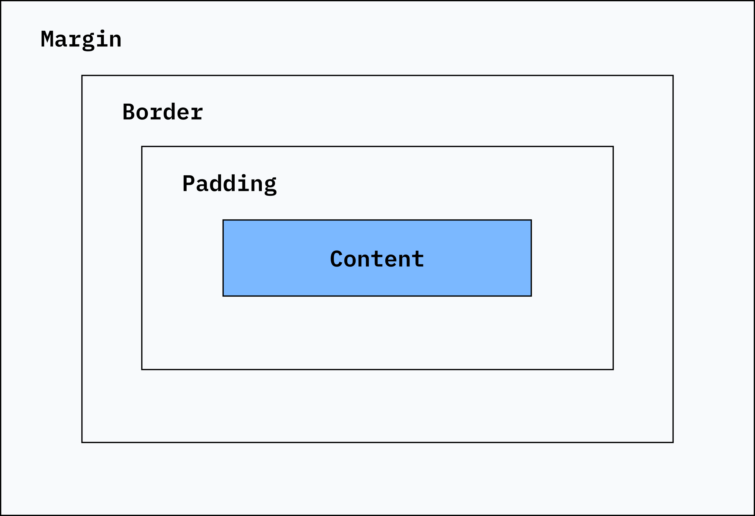
Content
Oblast, kde je zobrazen hlavní obsah (text, obrázek, atd.)
Rozměry obsahu závisí na šířce a výšce, které jsou nastaveny pomocí CSS.

Slide 5
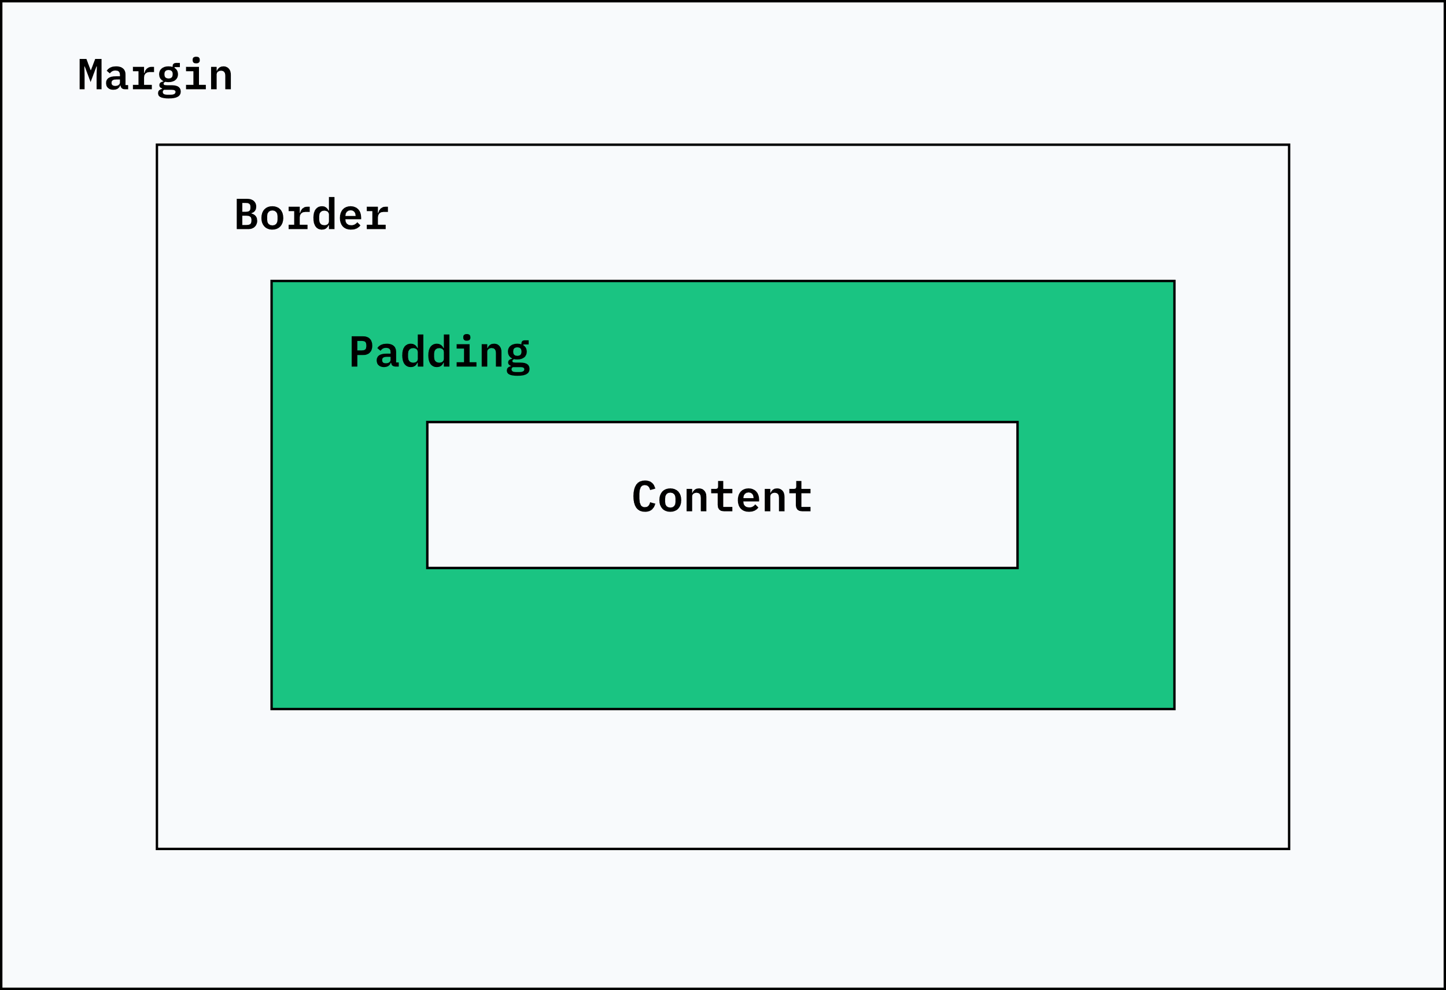
Padding
Vnitřní prostor mezi obsahem a okrajem
Vytváří vnitřní mezeru kolem obsahu a zvětšuje velikost prvku
padding-top, padding-left, padding-bottom, padding-right
padding: x(all)
padding: x(top, bottom) x(left, right)
padding: x(top) x(left, right) x(bottom)
padding: x(top) x(right) x(bottom) x(left)

Slide 6




padding: 0;
padding: 20px;
padding: 20pt 0 30pt 60pt;
padding: 10% 0;

Slide 7
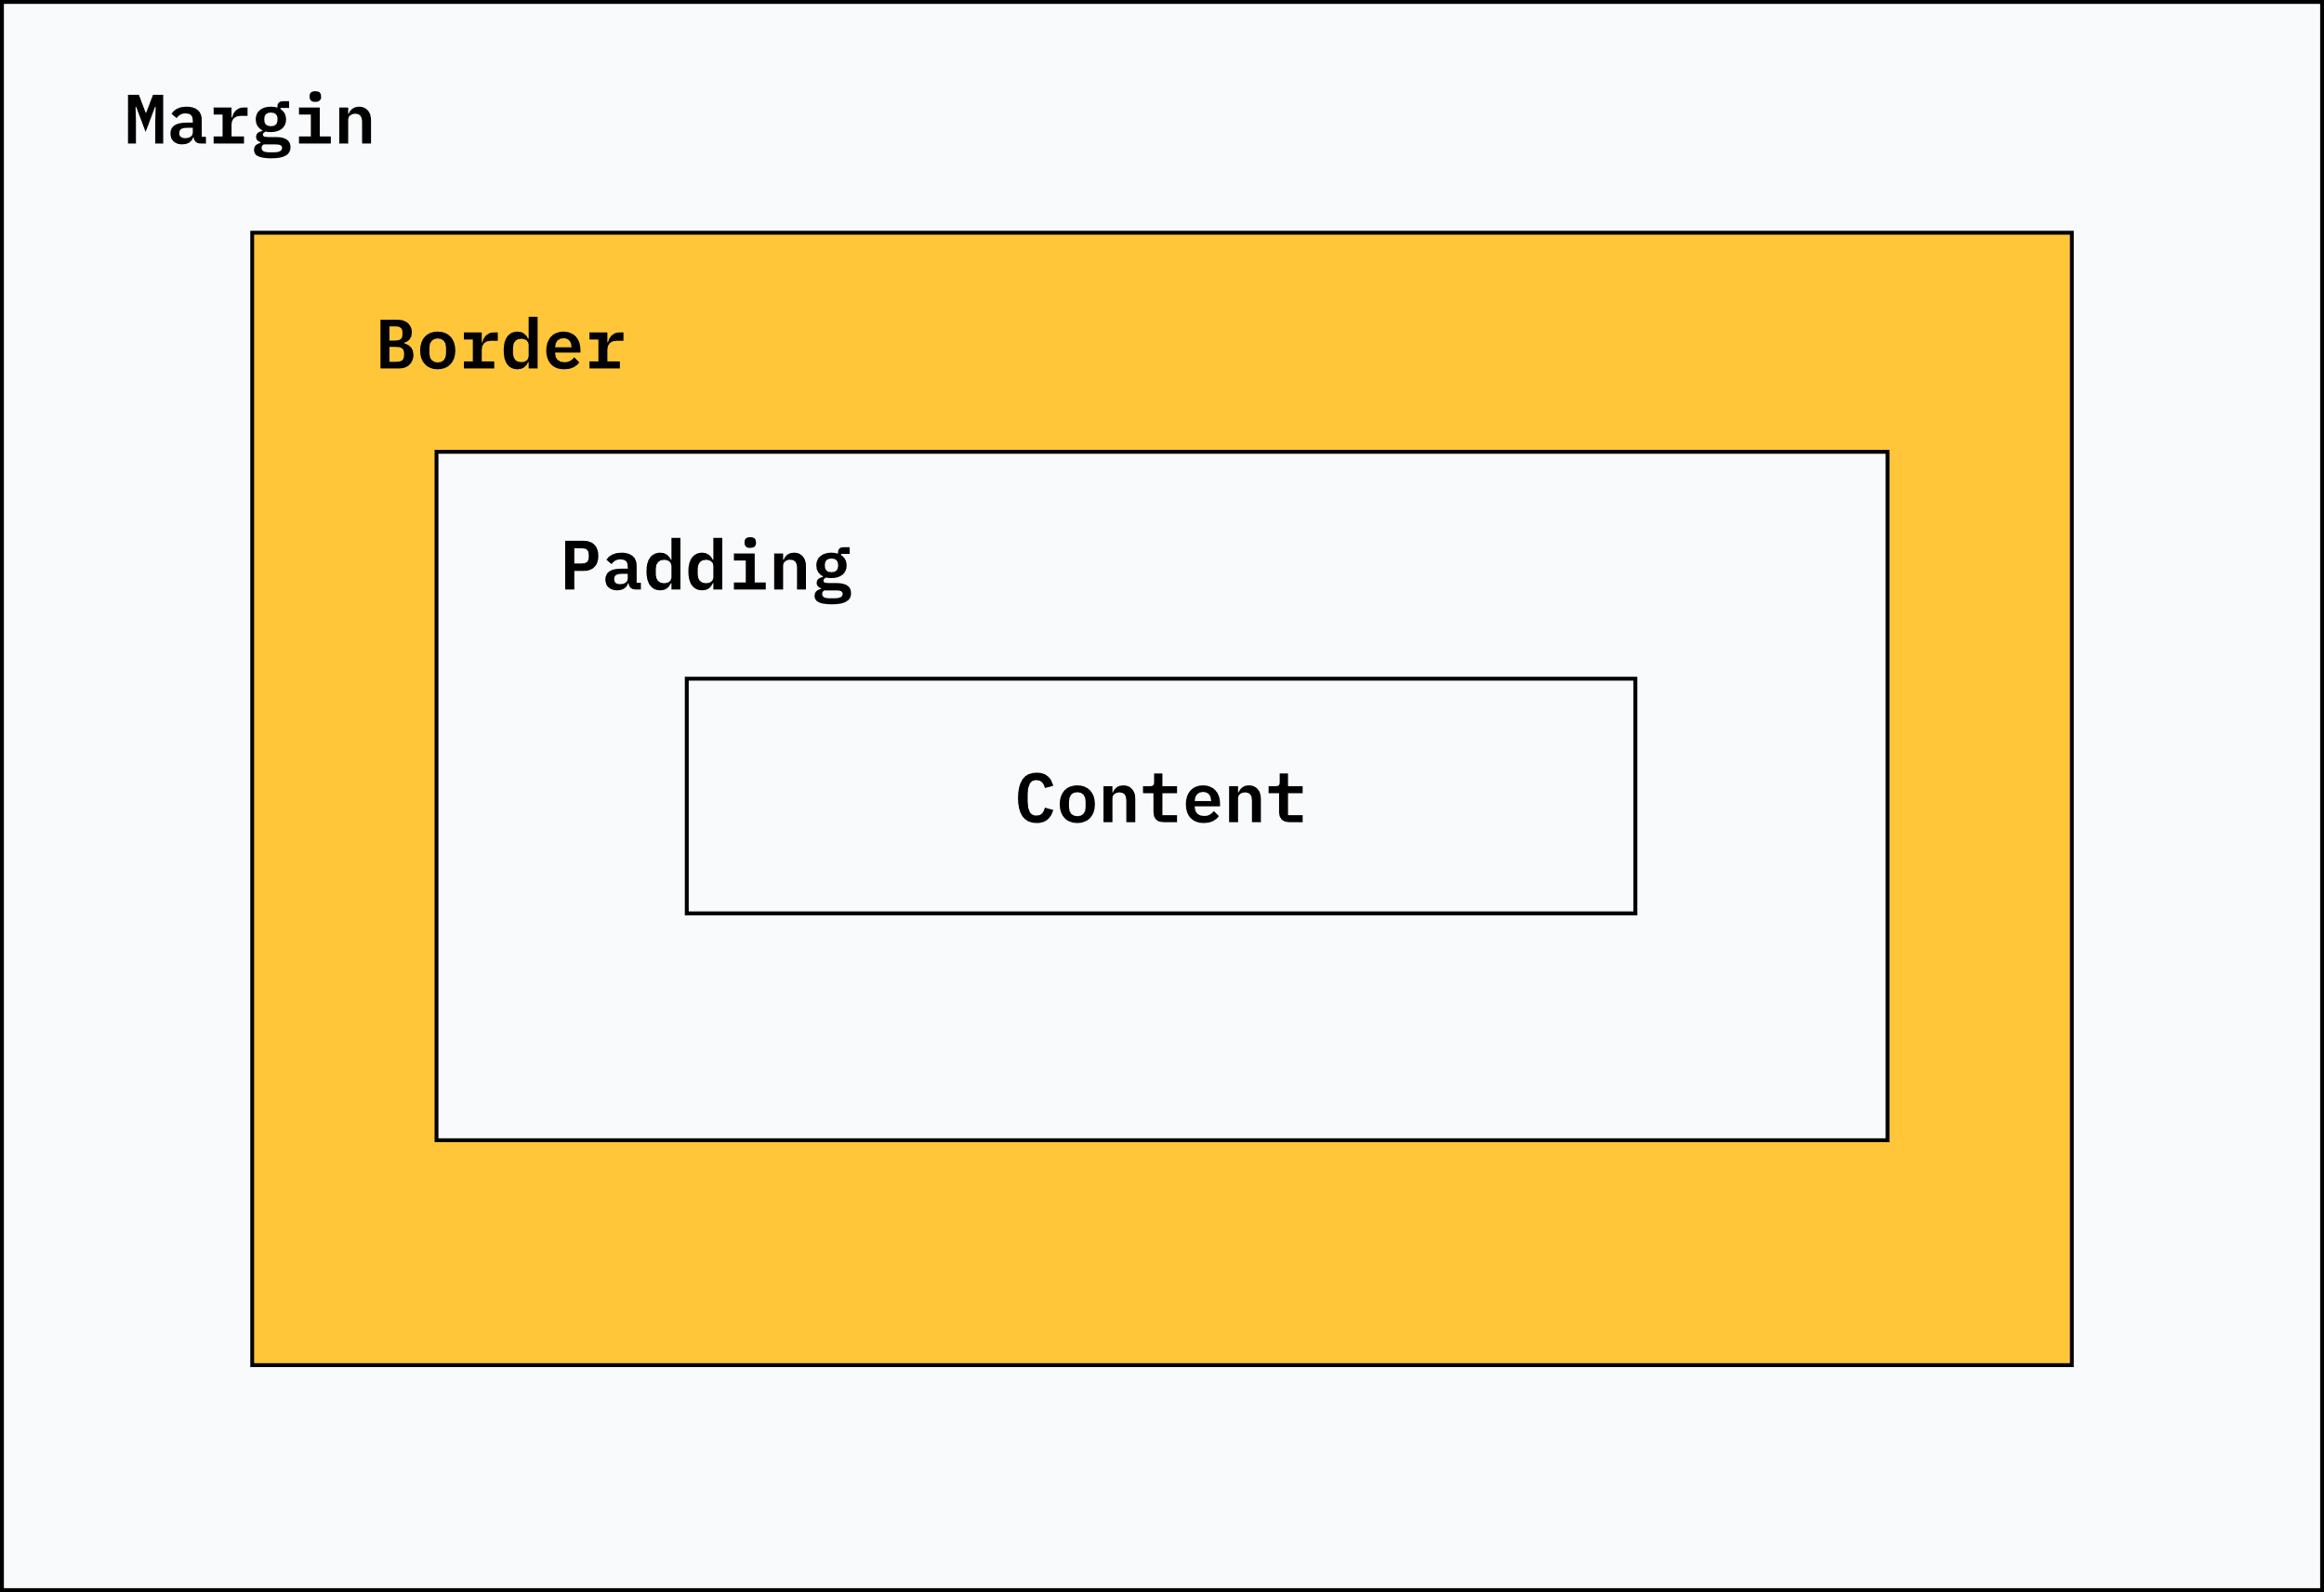
Border
Okraj kolem obsahu a paddingu
Může mít různé tloušťky, barvy a styly (solid, dashed, dotted, atd.)
border: x(width) x(style) x(color)

Slide 8

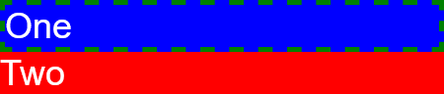
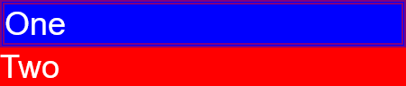
border: 0;
border: 0.5rem solid yellow;
border: 5px dashed green;
border: thick double purple;

Slide 9
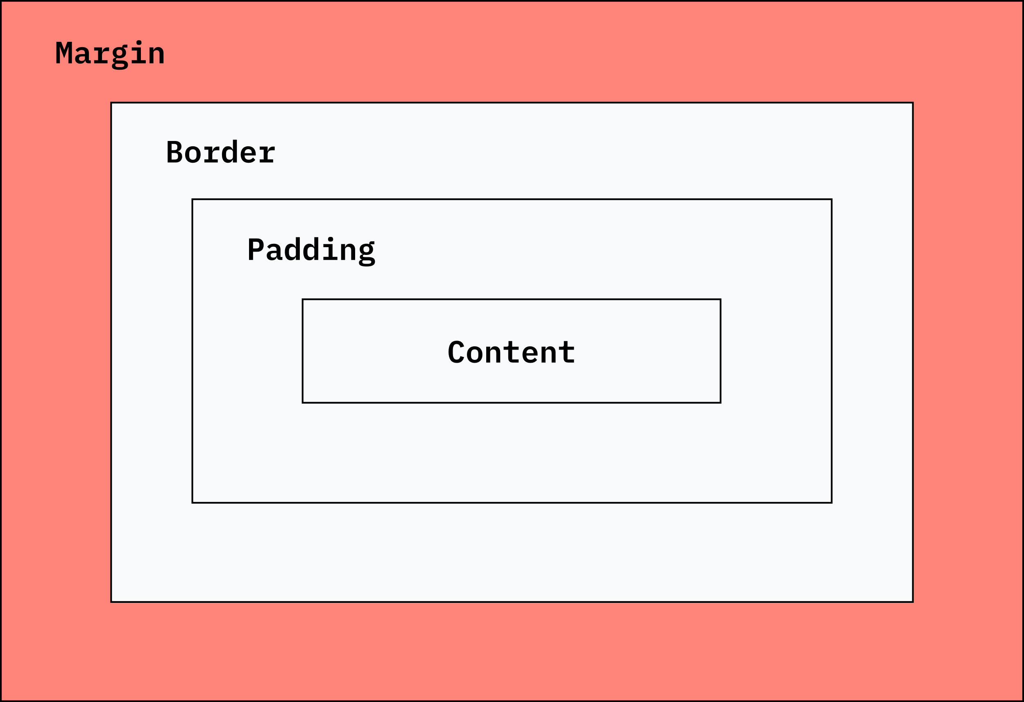
Margin - Vnější okraj
Vnější prostor mezi boxem a okolními prvky
Ovlivňuje vzdálenost mezi prvky, ale nepřidává k celkové velikosti prvku
margin-top, margin-left, margin-bottom, margin-right
margin: x(all)
margin: x(top, bottom) x(left, right)
margin: x(top) x(left, right) x(bottom)
margin: x(top) x(right) x(bottom) x(left)

Slide 10
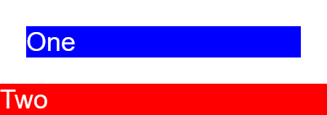
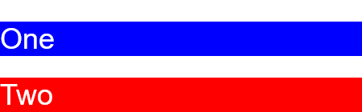
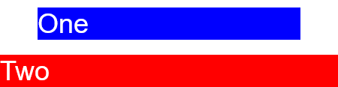
margin: 0;
margin: 1em;
margin: 10px 50px 20px;
margin: 6% 0;

Slide 11
Box-sizing
určuje, jak se počítají rozměry prvku (šířka a výška)
Existují dvě hodnoty:
Content-box (default): Šířka a výška zahrnují pouze obsah. Padding a okraj jsou přidány navíc.
Border-box: Šířka a výška zahrnují obsah, padding a okraj

Slide 12
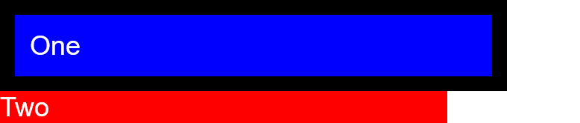
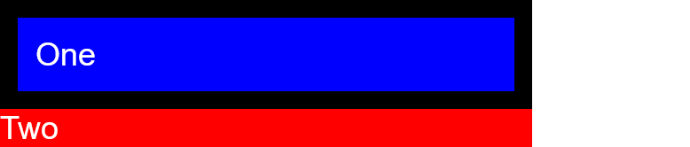
box-sizing: content-box; padding: 20px; border 20px solid black
box-sizing: border-box; padding: 20px; border 20px solid black

Slide 13
Extra
Interactive box model

